Slide 1

Python程序语言入门与应用
Life is short, use Python
人生苦短，我用Python

Slide 2

第七章 文件和数据
Python程序语言入门与应用
王海蛟
新乡医学院

Slide 3
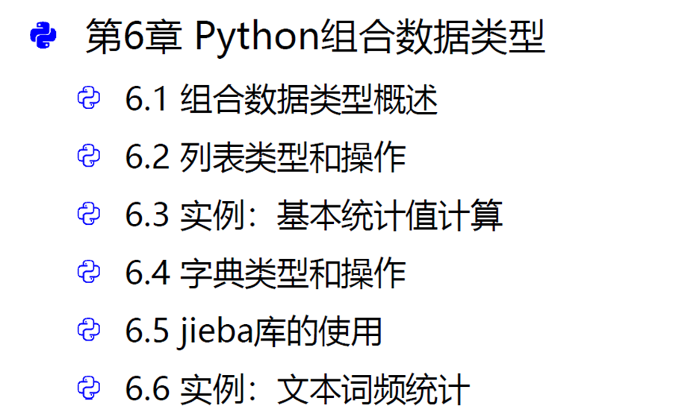
课程回顾

Slide 4
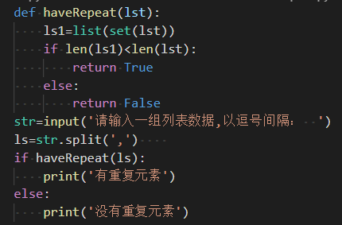
上周练习题
6.1重复元素判定
编写一个函数haveRepeat ()，接受列表作为参数，如果一个元素在列表中出现了不止一次，则返回 True ，但不改变原列表值。

Slide 5
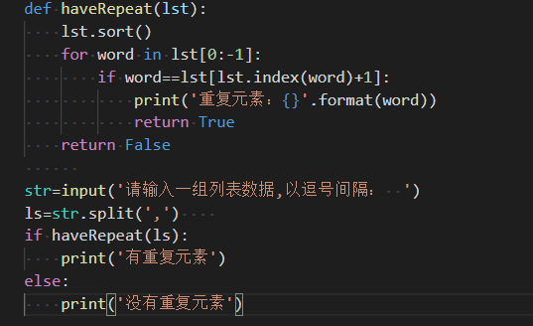
上周练习题
6.1重复元素判定
编写一个函数haveRepeat ()，接受列表作为参数，如果一个元素在列表中出现了不止一次，则返回 True ，但不改变原列表值。

Slide 6
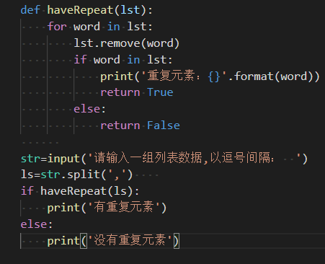
上周练习题
6.1重复元素判定
编写一个函数haveRepeat ()，接受列表作为参数，如果一个元素在列表中出现了不止一次，则返回 True ，但不改变原列表值。

Slide 7
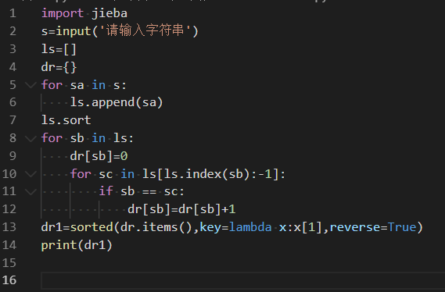
上周练习题
6.2文本字符分析
编程程序接受字符串，按字符出现频率的降序打印字母。

Slide 8
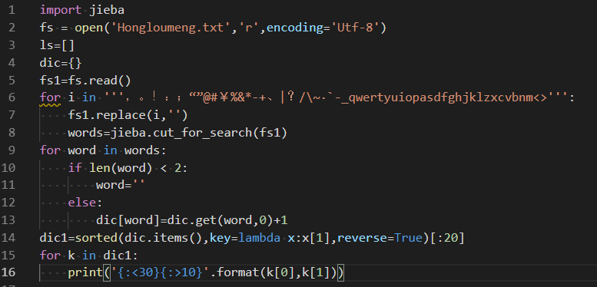
上周练习题
6.3《 红楼梦 》 人物统计
《 红楼梦 》 中前 20 位出场最多的人物。

Slide 9
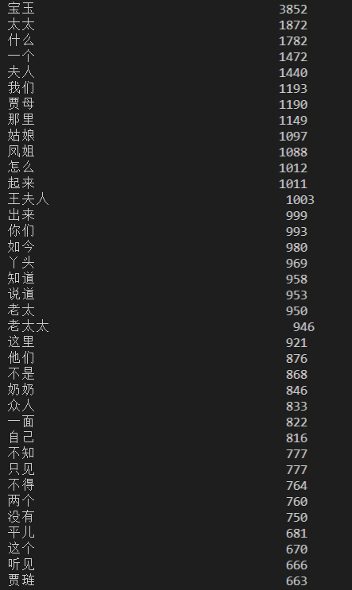
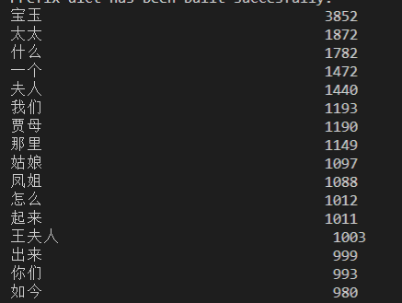
上周练习题
6.3《 红楼梦 》 人物统计
《 红楼梦 》 中前 20 位出场最多的人物。

Slide 10
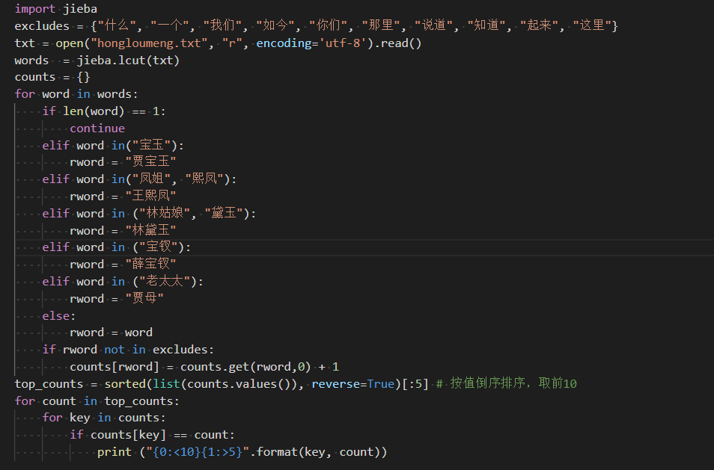
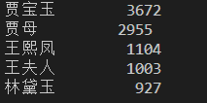
上周练习题
6.3《 红楼梦 》 人物统计
《 红楼梦 》 中前 20 位出场最多的人物。

Slide 11
第七章 文件和数据
Python程序语言入门与应用
王海蛟
新乡医学院

Slide 12
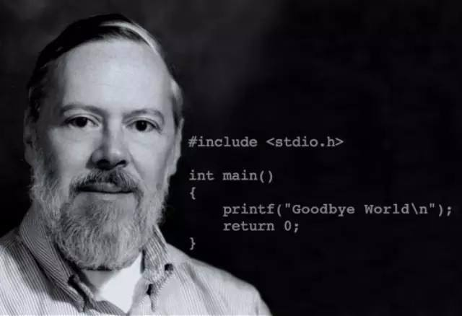
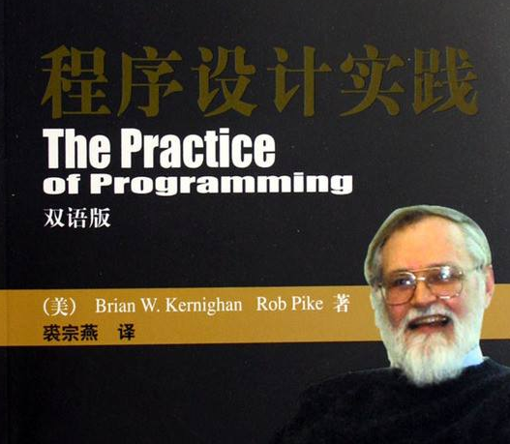
学习目标
Bill Gates
布赖恩克尼汉(brian W. Kernighan)
The most effective debugging tool is still careful thought, coupled with judiciously placed printstatements.
最有效的调试工具是静下心来仔细思考，辅之审慎地放置打印语句。

Slide 13
学习目标
基本要求
掌握
文件的读写方法以及打开和关闭文件等基本操作
一二维数据的存储格式和读写方法
理解
数据组织的维度以及特点
PIL和JSON库的基本使用
了解
高维数据的存储格式和读写方法

Slide 14


本课概要
第7章 Python程序控制结构
7.1 文件的使用
7.2模块5：PIL库的使用
7.3实例12：图像的字符画绘制
7.4一二维数据的格式化和处理
7.5实例13：CSV格式的HTML
7.6高维数据的格式化
7.7模块6：JSON库的使用
7.8实例14：CSV和JSON格式的相互转化

Slide 15
7.1文件的使用
7.1.1 文件的概述
文件是一个存储在辅助存储器上的数据序列。
文件是数据的集合和抽象，就像函数是程序的集合和抽象一样。
文件可以包含任意数据内容。
文件有两种形式，二进制文件和文本文件。
二进制文件。
文件数据主要有比特0和1组成，没有统一的编码。
文件内部数据的组织格式与文件的用途有关。

Slide 16
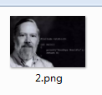
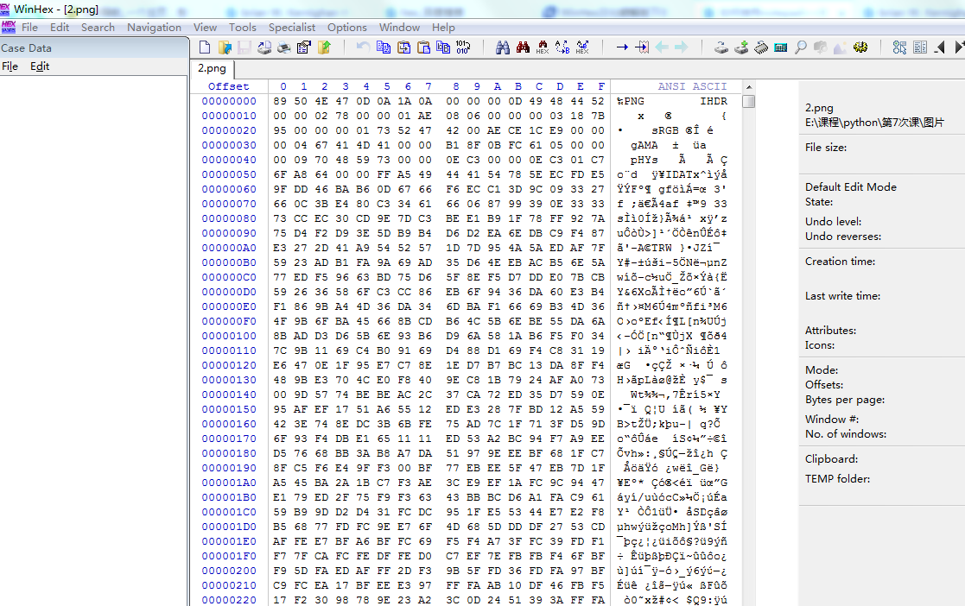
7.1文件的使用
二进制文件。
文件数据主要有比特0和1组成，没有统一的编码。
文件内部数据的组织格式与文件的用途有关。

Slide 17
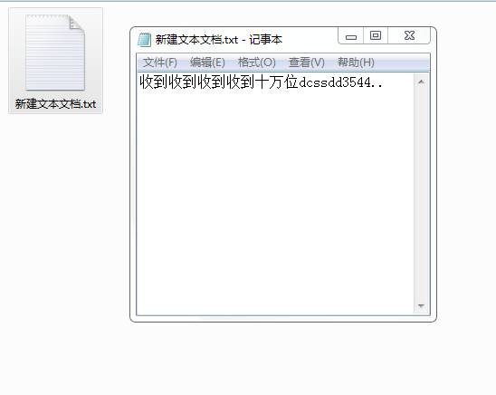
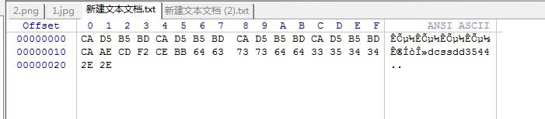
7.1文件的使用
文本文件。
一般有特定编码的字符串组成。如UTF-8编码
可以看作是存储在磁盘上的长字符串。

Slide 18
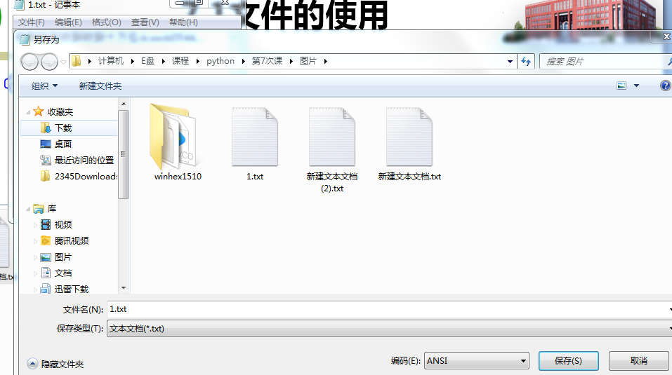
7.1文件的使用
文本文件。
一般有特定编码的字符串组成。如UTF-8编码
可以看作是存储在磁盘上的长字符串。

Slide 19
7.1文件的使用
常见的编码。
ASCII码
使用一个字节来对数字、英文字符，符号编码。
ANSI码
扩展的ASCII码， 0x00~0x7f 范围的1 个字节来表示 1 个英文字符。超出此范围的使用0x80~0xFFFF来编码。
Unicode码
它为每种语言中的每个字符设定了统一并且唯一的二进制编码。
UTF-8码
Unicode的一种可变长度字符编码。
Python字符串采用Unicode编码

Slide 20
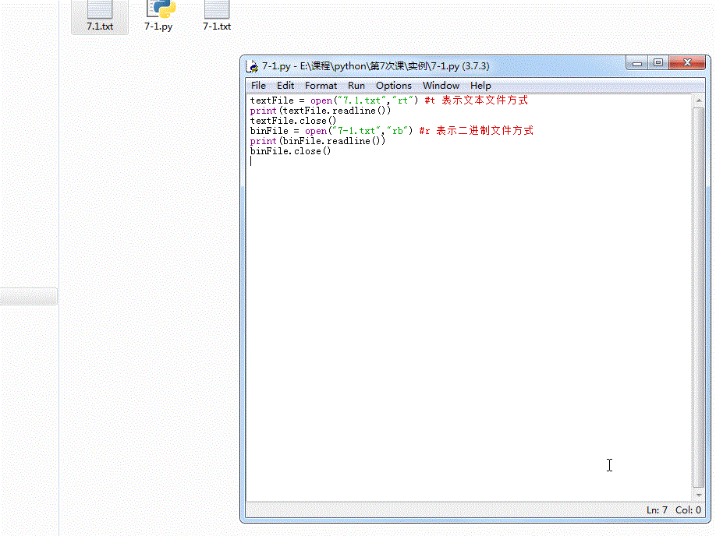
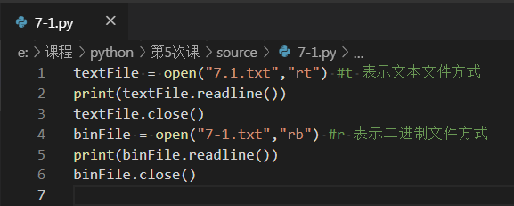
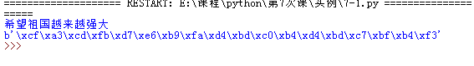
7.1文件的使用
微实例7.1

Slide 21
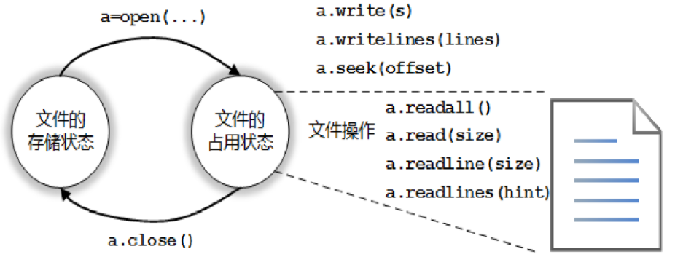
7.1文件的使用
7.1.2 文件的打开关闭
Python打开文件的流程是：打开→操作→关闭

Slide 22
7.1文件的使用
7.1.2 文件的打开
Python打开文件采用内置函数open()来进行，open可以实现文件和一个程序变量的关联，open()函数用法如下：
<变量名> = open(<文件名>,<打开模式>)
这里的文件名可以是文件的实际名字，也可以是包含完整路径的名字

Slide 23
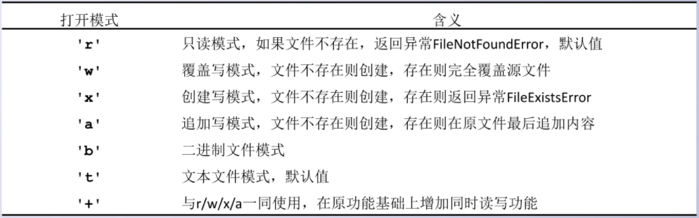
7.1文件的使用
<变量名> = open(<文件名>,<打开模式>)
7.1.2 文件的打开
open()函数提供7种文件打开模式：

Slide 24
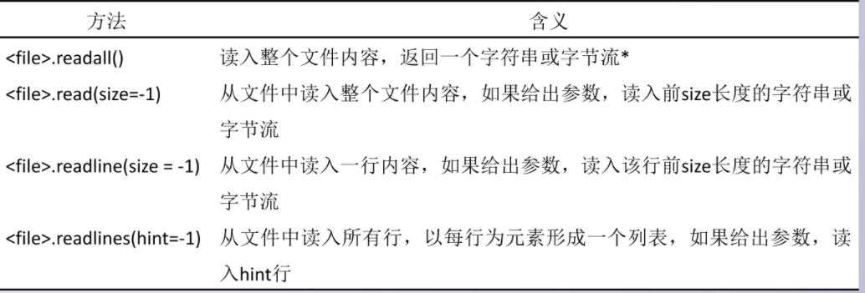
7.1文件的使用
<变量名> = open(<文件名>,<打开模式>)
7.1.2 文件的读写
根据open()函数打开文件的模式不同，可以采取不同的读写方式。下面是4个常用的读写方式：

Slide 25
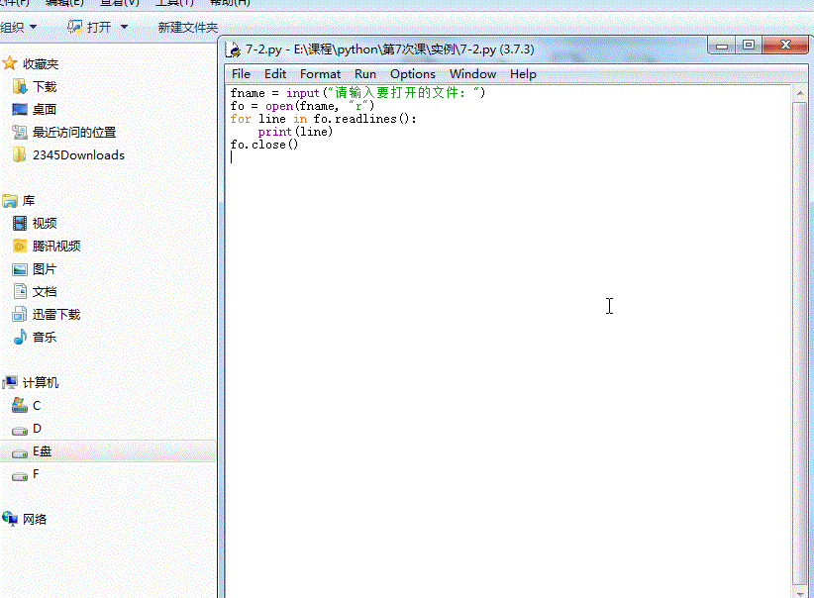
7.1文件的使用
7.1.2 文件的读写
微实例7.2：文本文件逐行打印
fname = input("请输入要打开的文件: ")
fo = open(fname, "r")
for line in fo.readlines():
print(line)
fo.close()

Slide 26
7.1文件的使用
7.1.2 文件的读写
微实例7.2：文本文件逐行打印
fname = input("请输入要打开的文件: ")
fo = open(fname, "r")
for line in fo.readlines():
print(line)
fo.close()
fname = input("请输入要打开的文件: ")
fo = open(fname, "r")
for line in fo:
print(line)
fo.close()
→
代码fo.readlines()直接把文件的内容全部读取到了内存中，占用空间比较大。可以逐行读入内存。

Slide 27
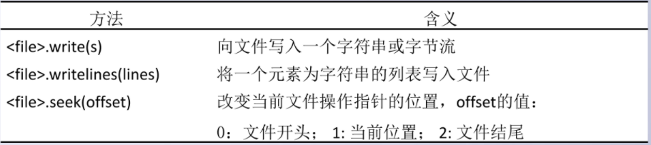
7.1文件的使用
7.1.2 文件的读写
Python提供了3个与文件内容有关的写入方法

Slide 28
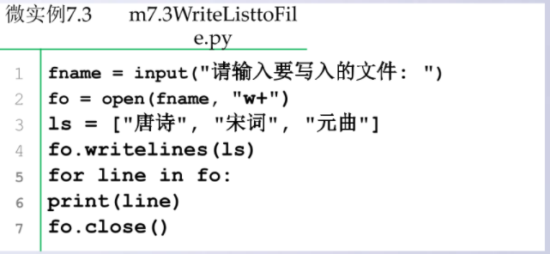
7.1文件的使用
7.1.2 文件的读写
微实例7.3

Slide 29
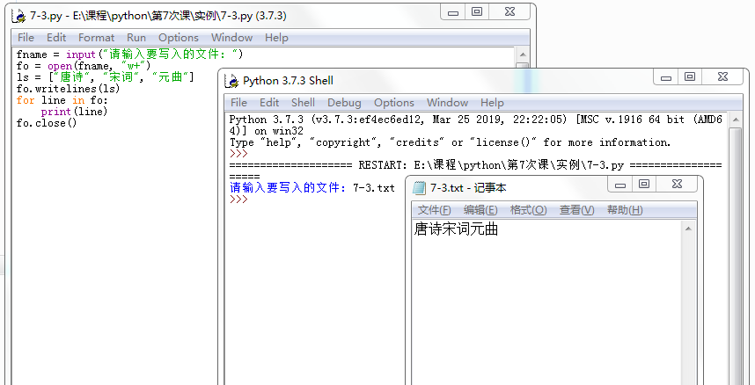
7.1文件的使用
7.1.2 文件的读写
微实例7.3-执行结果
为何print（line）语句没有把文件内容打印出来呢？

Slide 30
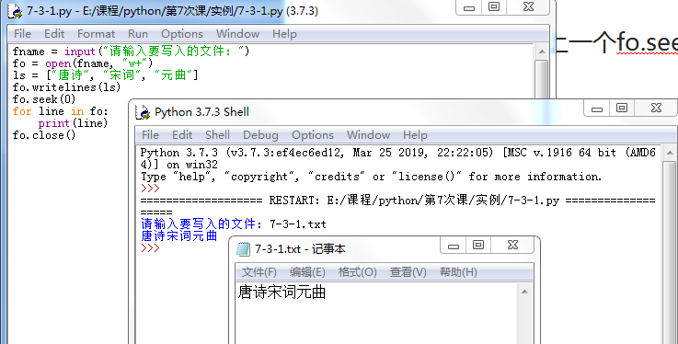

7.1文件的使用
7.1.2 文件的读写
微实例7.3-执行结果
可以在语句后面加上一个fo.seek(0),把文件指针调回文件开始就行了。

Slide 31
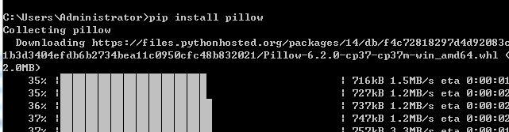
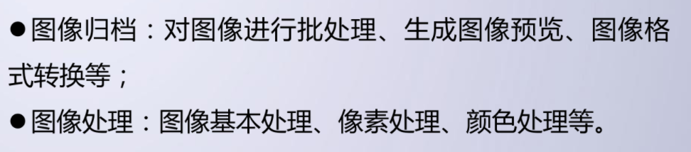
7.2PIL库的使用
7.2 .1PIL库的概述
PIL库是python第三方库，可以使用pip工具安装：
pip install pillow
PIL库是一种强大的图像操作工具：PIL库共包括21个与图片处理相关的类。

Slide 32
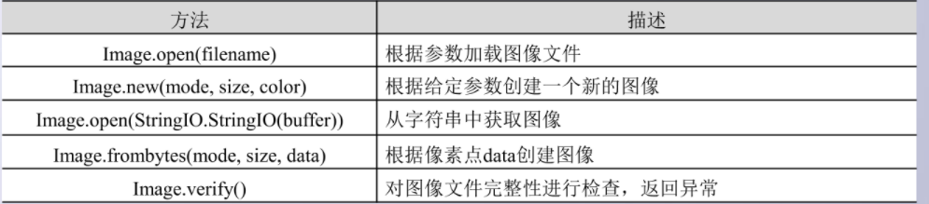
7.2PIL库的使用
7.2 .2PIL库Image类解析
Image类是PIL库最为重要的类，它代表一张图片，引入这个类的方法如下：
任何一个图像文件都可以使用Image类对象表示，以下是Image类的图像读取和创建方法。
from PIL import Image

Slide 33
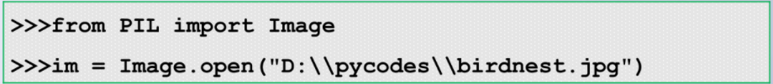
7.2PIL库的使用
7.2 .2PIL库Image类解析
加载一个图像文件：
此时python解释器只是加载了图像的头部信息，即关于图像大小、格式、颜色的一些总括性信息。

Slide 34
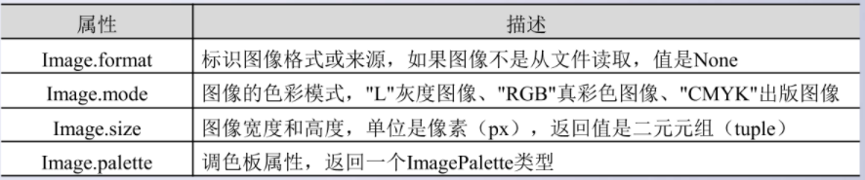
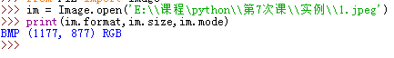
7.2PIL库的使用
7.2 .2PIL库Image类解析
Image类有四个常用属性：
查看图像文件的信息：

Slide 35
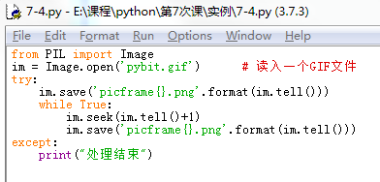
7.2PIL库的使用
7.2 .2PIL库Image类解析
微实例 7.4 gif 文件图像提取：

Slide 36
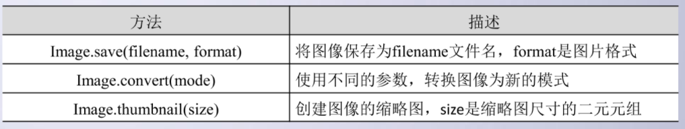
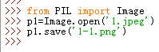
7.2PIL库的使用
7.2 .2PIL库Image类解析
Image类的图像转换和保存方法如下：
实现了格式转换

Slide 37
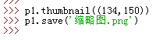
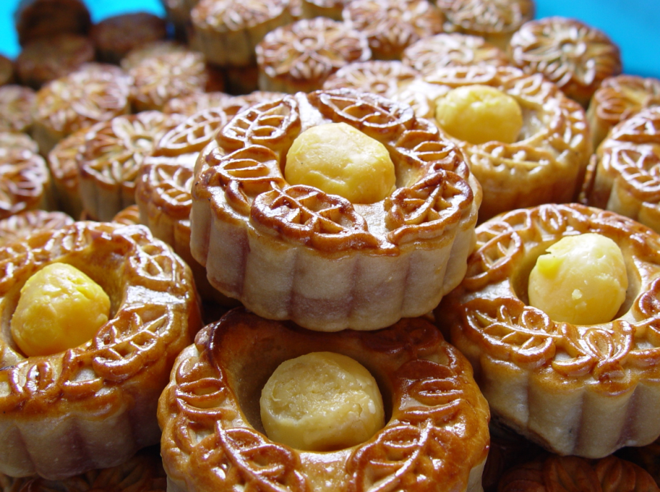

7.2PIL库的使用
7.2 .2PIL库Image类解析
Image类的图像转换和保存方法如下：
缩略图

Slide 38
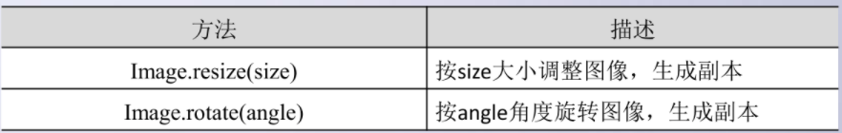
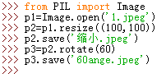


7.2PIL库的使用
7.2 .2PIL库Image类解析
Image类还可以缩放和旋转图像：

Slide 39
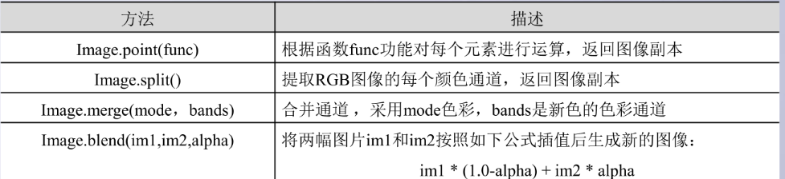
7.2PIL库的使用
7.2 .2PIL库Image类解析
Image类还可以对图像的单个通道进行操作：

Slide 40
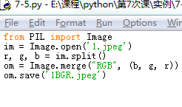
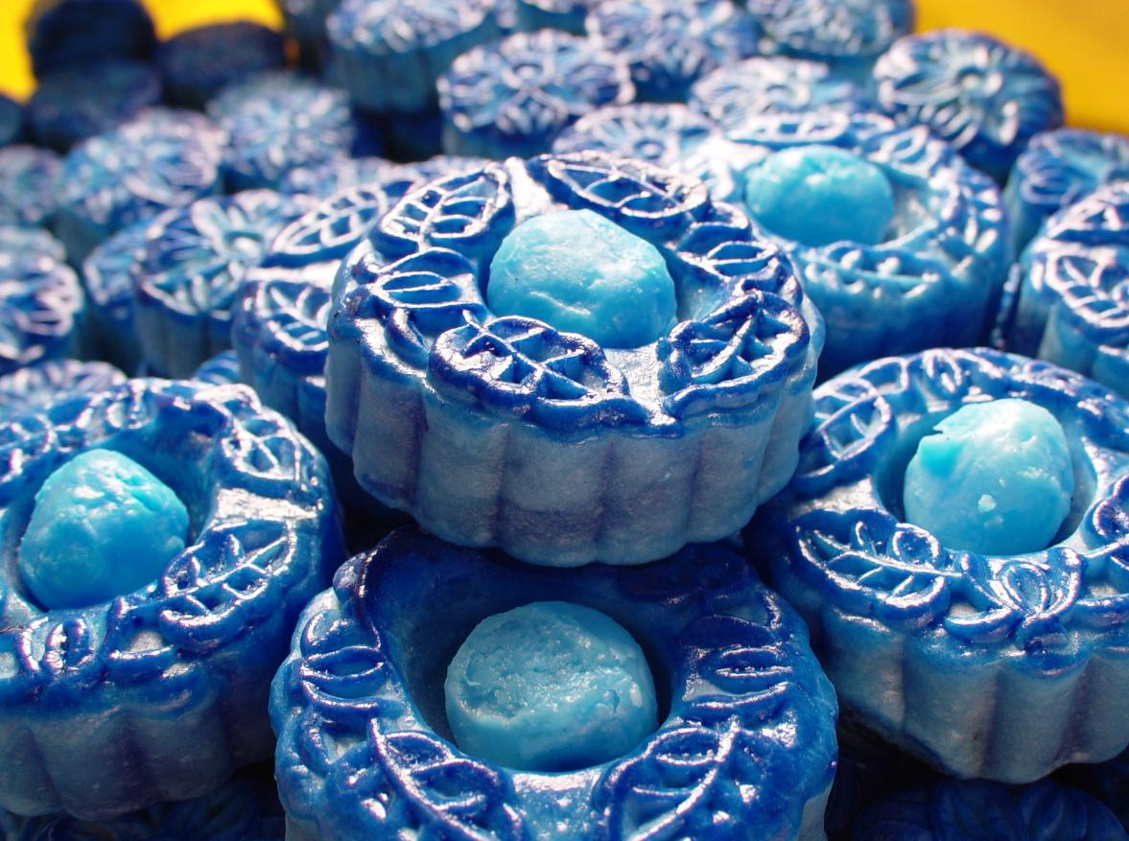
7.2PIL库的使用
7.2 .2PIL库Image类解析
微实例7.5

Slide 41
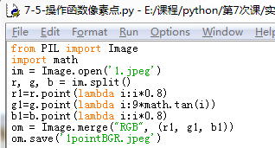
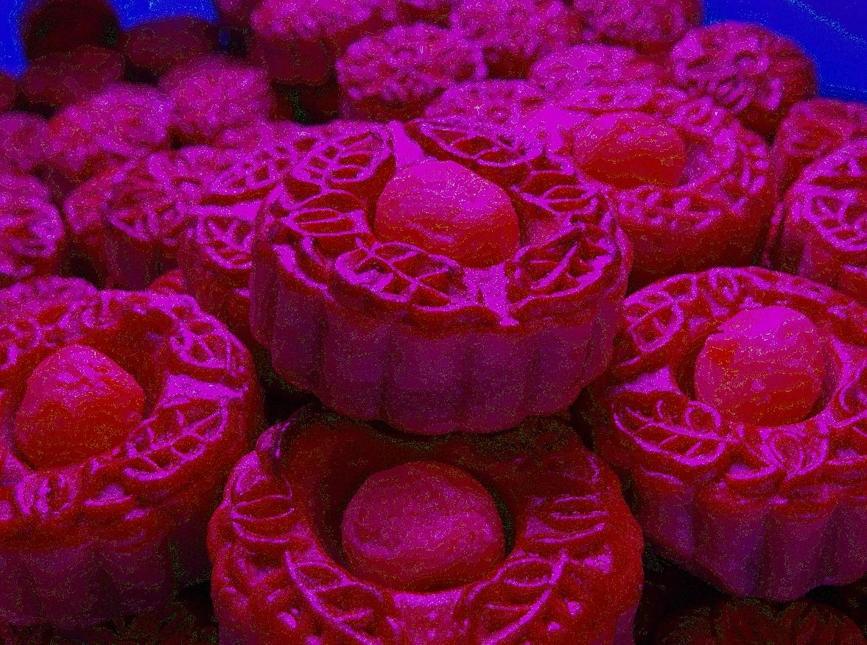
7.2PIL库的使用
7.2 .2PIL库Image类解析
对于图形像素点的操作，可以通过函数来实现。比如通过lambda匿名函数：

Slide 42
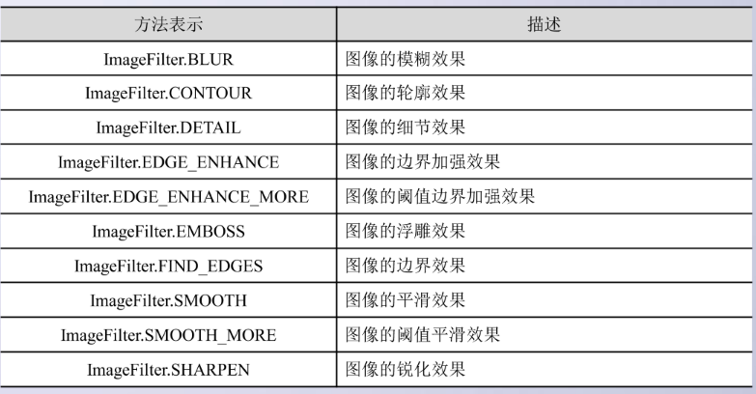
7.2PIL库的使用
7.2 .3图像的过滤和增强
PIL库的ImageFileter类和ImageEnhance类提供了过滤图像和增强图像的方法。

Slide 43
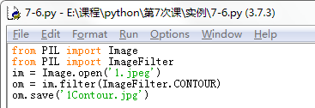

7.2PIL库的使用
7.2 .3图像的过滤和增强
利用Image的Fileter可以使用ImageFilter类：
Image.filter(ImageFilter.function)

Slide 44
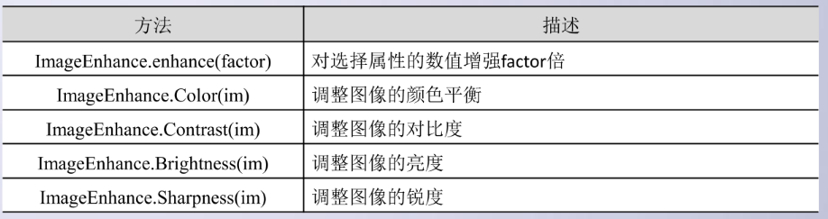
7.2PIL库的使用
7.2 .3图像的过滤和增强
ImageEnhance类提供了更为高级的图像增强功能，如调整色彩，亮度，对比度等等。

Slide 45
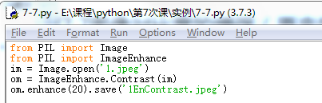

7.2PIL库的使用
7.2 .3图像的过滤和增强
微实例7.7图像对比度的增强（原来的20倍）

Slide 46

7.3实例12：图像的字符画绘制
图像位图是由不同颜色的像素点组成的规则分布，如果用字符取代像素点，图像就成为了字符画。

Slide 47


7.3实例12：图像的字符画绘制
图像位图是由不同颜色的像素点组成的规则分布，如果用字符取代像素点，图像就成为了字符画。

Slide 48


7.4一二维数据格式化和处理
7.4.1数据组织的维度
一维数据：线性数据
二维数据：具有关联的表格数据

Slide 49

7.4一二维数据格式化和处理
7.4.1数据组织的维度
高维数据：高维数据由键值对类型的数据构成，采用对象方式组织，属于整合度更好的数据组织方式。高维数据在网络系统中十分常用，HTML/XML/JSON等都是高维数据组织的语法结构。

Slide 50
7.4一二维数据格式化和处理
7.4.2一二维数据的存储格式
用一个或多个空格，比如中国 美国 日本 法国
用逗号分隔，比如中国，美国，日本，法国
用其它符号分割：中国；美国；日本；法国

Slide 51

7.4一二维数据格式化和处理
7.4.2一二维数据的存储格式
二维数据由多条一维数据构成，可以看成是一维数据的组合形式。
这里推荐一种通用的一二维数据存储格式：CSV(逗号分隔数值的存储格式)

Slide 52

7.4一二维数据格式化和处理
7.4.3一二维数据的表示和读写
二维数据采取CSV格式存储后如下：
CSV文件后缀名是CSV，可以用Windows的记事本或者Excel软件打开。

Slide 53

7.4一二维数据格式化和处理
7.4.3一二维数据的表示和读写
CSV文件的每一行都是一维数据，可以使用二维列表表示：

Slide 54

7.4一二维数据格式化和处理
7.4.3一二维数据的表示和读写
微实例7-8，导入CSV格式数据到列表：

Slide 55

7.4一二维数据格式化和处理
7.4.3一二维数据的表示和读写
微实例7-9，逐行处理CSV格式数据：

Slide 56

7.4一二维数据格式化和处理
7.4.3一二维数据的表示和读写
微实例7-10，一维数据写入CSV格式文件：

Slide 57


7.4一二维数据格式化和处理
7.4.3一二维数据的表示和读写
对于二维数据，可以通过循环语句实现写入：
例如将如下二维数据写入CSV格式文件：

Slide 58

7.4一二维数据格式化和处理
7.4.3一二维数据的表示和读写
对于二维数据，可以通过循环语句实现写入：

Slide 59

7.5实例13：CSV格式的HTML展示
7.5HTML是超文本语言，它是专门为Web创建的语言。
将数据以下列形式展示：

Slide 60

7.5实例13：CSV格式的HTML展示
7.5HTML是超文本语言，它是专门为Web创建的语言。

Slide 61

7.5实例13：CSV格式的HTML展示
7.5HTML是超文本语言，它是专门为Web创建的语言。

Slide 62


7.6高维数据格式化
7.6高维数据
高维数据展示更为复杂的数据结构
采用键值对形式表示
JSON格式可以表示高维数据：
高维数据的格式化注意事项：
“KEY” :“VALUE”

Slide 63

7.7JSON库的使用
7.7.1JSON库概述
JSON库主要包括两类函数：操作函数和解析函数。
操作函数：完成数据转换
解析函数：解析键值对的内容
7.7.2JSON库解析
Dumps（）函数和loads（）函数分别对应编码和解码功能。

Slide 64

7.7JSON库的使用
7.7.2JSON库解析
Dumps（）函数和loads（）函数分别对应编码和解码功能。

Slide 65


7.8CSV和JSON格式的相互转换
7.8实例14
以下列CSV数据作为输入，希望输出的JSON格式如下：
CSV格式

Slide 66

7.8CSV和JSON格式的相互转换
7.8实例14
以下列CSV数据作为输入，希望输出的JSON格式如下：

Slide 67

7.8CSV和JSON格式的相互转换
7.8实例14
JSON格式转换为CSV格式：

Slide 68
下周课程&课后作业
第七章 文件和数据格式化
课后练习
使用python新建一个txt文件，并写入一句话。
从一个建立好的txt文件中读取数据，并把数据逐行输出到控制台。
使用PIL库对图像进行压缩，使得图片的大小不超过10KB。
代码文件命名：7-1Createtxtfile
代码文件命名：7-2ReadFile
代码文件命名：7-3PILIm
.py代码文件打包(7.学号+姓名)发送到
python_xxmu@163.com

Slide 69

编程辣么好，还等什么？开始学习吧！
Programing is an Art

